Slide 1
Software Development Process
과목명:Software Engineering

Slide 2





소프트웨어 공학
Engineering(공학)
문제를 해결할 때 무한정의 시간과 비용이 드는 것이 아니라 정해진 기간과 주어진 비용이라는 제한이 있다. 즉 공학은 과학적 지식을 활용하여 문제를 해결하는 데 한정된 기간과 비용의 제약을 받는다.
한정된 기간과 비용의 제약 !!
Software Engineering(소프트웨어 공학)
'소프트웨어를 개발하는 과정에 공학적인 원리를 적용하여 소프트웨어를 개발해보자' . 소프트웨어 개발의 어려움 해결하고, 효율적인 개발을 통해 생산성을 향상시켜, 사용자가 만족하는 고품질의 소프트웨어 제품을 만들기 위해서이다. 어려움)개발과정복잡,참여인력 많다,개발기간 길다.

Slide 3
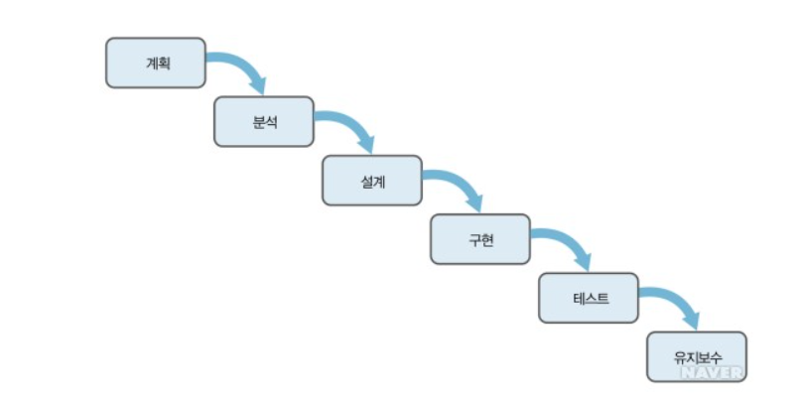
소프트웨어 개발과정
Software Development Process(소프트웨어 개발 과정)
하나의 제품인 소프트웨어를 만들기 위해 계획 단계에서 유지보수 단계에 이르기까지 일어나는 일련의 과정(계획, 분석, 설계, 구현, 테스트, 유지보수)'을 말한다. 이를 소프트웨어 공학에서는 '소프트웨어 개발 생명주기'라 한다.
<SDLC>
Software Development Life Cycle
품질 좋은 소프트웨어를 경제적으로 개발하기 위해 계획을 세우고, 개발하며, 유지 및 관리하는 전 과정에서 공학, 과학 및 수학적 원리와 방법을 적용하여 필요한 이론과 기술 및 도구들에 관해 연구하는 학문

Slide 4
프로세스
Process(프로세스)
일을 처리하는 과정 또는 순서를 일컬어 프로세스라고 한다. 공장에서 자동차나 세탁기 등이 조립되어 완제품이 되는 과정도 프로세스이다.
프로세스는 일이 처리되는 과정이나 공정이다.
즉 프로세스는 '주어진 일을 해결하기 위한 목적으로 그 순서가 정해져 수행되는 일련의 절차'라고 정의할 수 있다.
어떤 일을 해결하고자 할 때는 해당 프로세스만 잘 따르면 목적을 달성할 수 있다.

Slide 5
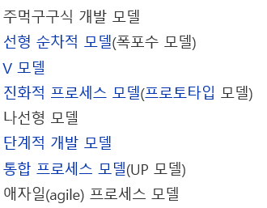
소프트웨어 개발 프로세스
Software Development Process(소프트웨어 개발 프로세스)
소프트웨어를 개발할 때 일을 수행하는 작은 단위를 작업(task)이라 하는데, 소프트웨어 개발에서 프로세스는 이 작업 순서의 집합이라고 할 수 있다. 그리고 단순히 작업 순서만이 아니라 일정, 예산, 자원과 같은 제약 조건(constraint)을 포함하는 일련의 활동(activity)을 말한다.

Slide 6
소프트웨어 개발 프로세스
Software Development Process(소프트웨어 개발 프로세스)
넓은 의미) 절차나 구조뿐 아니라 그 작업을 수행하는 데 필요한 방법과 도구를 비롯해 개발과 관련된 실제 절차를 따라 작업을 수행하는 참여자들까지도 포함된다. 즉 소프트웨어 개발 목적을 이루는 데 필요한 통합적 수단이라 할 수 있다.
좁은의미) 소프트웨어 제품을 개발할 때 필요한 절차, 과정 그리고 구조를 일컫는 말로, 사용자의 요구 사항을 소프트웨어 시스템으로 구현하기 위한 일련의 활동이라고 볼 수 있다.

Slide 7
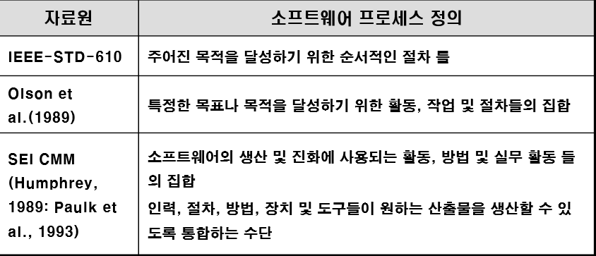
소프트웨어 개발 프로세스
Software Development Process(소프트웨어 개발 프로세스)

Slide 8
소프트웨어 프로세스 모델
Software Process Model(소프트웨어 프로세스 모델)
소프트웨어 프로세스 모델은 소프트웨어 개발 생명주기(SDLC: Software Development Life Cycle)라고도 한다.
소프트웨어를 어떻게 개발할 것인가에 대한 전체적인 흐름을 체계화한 개념으로 개발 계획 수립부터 최종 폐기 때까지의 전 과정을 다루고 있다. 순차적인 단계로 이루어진다.
소프트웨어 프로세스 모델은 프로젝트에 대한 전체적인 기본 골격을 세워준다.
따라서 일정 계획을 수립할 수 있고, 개발 비용 산정뿐 아니라 여러 자원을 산정하고 분배할 수 있다.
또 참여자 간에 의사소통의 기준을 정할 수 있고 용어의 표준화를 가능케 할 뿐만 아니라 개발 진행 상황도 명확히 파악할 수 있다.
그리고 각 단계별로 생성되는 문서를 포함한 산출물을 활용하여 검토할 수 있게 해준다.

Slide 9
소프트웨어 프로세스 모델

Slide 10
주먹구구식 모델
Build Fix Model, 즉흥적 소프트웨어 개발, 코딩과 수정(code and fix)
주먹구구식??) 정확한 앞뒤 계산 없이 일을 대충 처리할 때 이 말을 쓰게 된다.
<개요>
요구사항 분석,설계 단계 없이 일단 개발에 들어간 후 만족 할때 까지 수정작업 수행
크기가 매우 작은 규모의 소프트웨어 개발에 적용 가능.
<단점>
정해진 개발 순서가 없기에…
계획이 정확하지 않고 관리자는 프로젝트 진행 상황 파악이 어렵고 개발 문서가 없기에 개발 및 유지보수에 어려움.
이후로 체계적인 소프트웨어 개발 생명주기 모델의 연구를 가져옴.

Slide 11
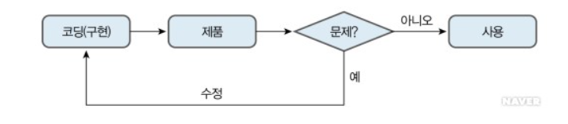
주먹구구식 모델
① 첫 번째 버전의 코드를 작성하여 제품을 완성한다. ② 작성된 코드에 문제점이 있으면 수정하여 해결한다. ③ 문제가 없으면 사용한다.

Slide 12
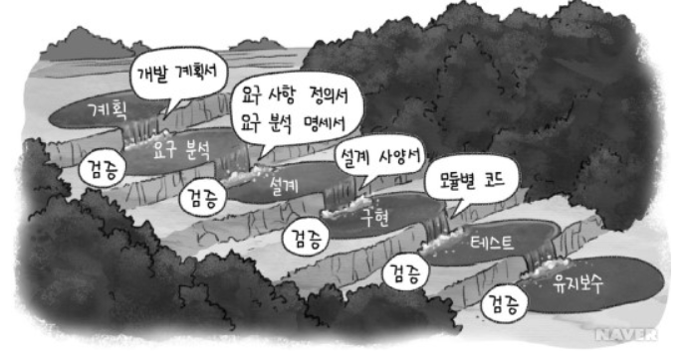
선형순차적 모델(폭포수 모델)
선형 순차적(linear sequential) 모델은 폭포수 모델로 더 많이 알려져 있다. 폭포에서 물이 떨어지듯이 다음 단계로 넘어가 폭포수(waterfall) 모델이라고 하는데, 고전적 생명주기(classic life cycle)라고도 한다.
폭포수 모델은 소프트웨어 공학의 대명사로 여겨질 만큼 소프트웨어 프로세스의 초기에 개발된 전통적인 모델이다.

Slide 13
선형순차적 모델(폭포수 모델)
<장점>
각 단계별로 정형화 된 접근방법 가능.
폭포수 모델은 각 단계마다 요구 분석 명세서, 설계 사양서, 코드 문서, 데이터베이스 매뉴얼, 사용자 매뉴얼, 운영 매뉴얼 등의 상세한 문서가 생성되는 문서 중심의 모델이라 할 수 있다.
체계적인 문서화가 가능하여 프로젝트 진행을 명확히 할 수 있음.
<단점>
앞 단계가 완료될 때까지 다음 단계들은 대기 상태여야 함.
폭포가 위에서 아래로 흐르듯이 각 단계는 앞 단계가 완료되어야 수행할 수 있다.
실제 작동되는 시스템을 개발 후반부에 확인 가능하기 때문에 고객이 요구사항을 확인하는데 많은 시간이 걸린다.즉 사용자가 중간에 가시적인 결과를 볼 수 없어 답답해할 수 있다.

Slide 14
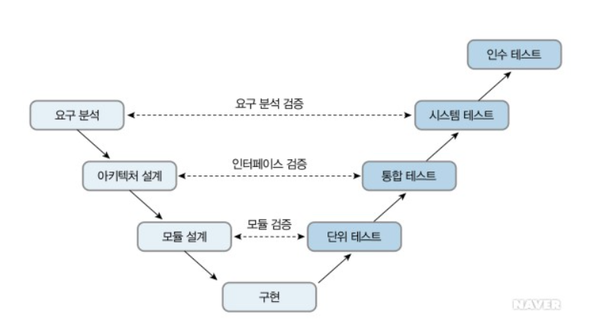
V 모델
V 모델은 폭포수 모델의 변형으로, 테스트 단계를 추가 확장하여 테스트 단계가 분석 및 설계와 어떻게 관련되어 있는지를 나타낸다. 폭포수 모델이 산출물 중심이라면 V 모델은 각 개발 단계를 검증하는 데 초점을 두므로 오류를 줄일 수 있다.

Slide 15
V 모델
■ 단위 테스트(unit test) • 목표 : 개별 모듈 검증 • 내용 : 단위 테스트는 모듈 테스트라고도 하며, 시스템을 구성하는 모듈(함수, 서브루틴, 컴포넌트 등)이 기능을 올바르게 수행하는지 판별한다.
■ 통합 테스트(integration test) • 목표 : 모듈 간의 인터페이스 확인 • 내용 : 통합 테스트에서는 단위 테스트를 마친 각 모듈을 통합하는 과정에서 발생할 수 있는 오류를 찾는다. 주로 모듈 사이에 인터페이스 오류는 없는지, 모듈 사이의 상호작용이 적절하게 수행되는지, 또 모듈이 올바르게 연계되어 동작하고 있는지를 확인한다. 모듈 상호 간에 잘 결합되었는지를 확인하는 것이 주요 목표이다.
■ 시스템 테스트(system test) • 목표 : 모듈이 모두 통합된 후 사용자의 요구 사항들을 만족하는지 확인 • 내용 : 개별 모듈의 단위 테스트가 끝나고, 모듈 간의 인터페이스에 문제가 없는지 확인하는 통합 테스트까지 끝나면, 시스템 테스트를 통해 시스템 전체가 정상적으로 작동하는지 테스트한다.
■ 인수 테스트(acceptance test) • 목표 : 시스템이 예상대로 동작하고 요구 사항에 부합하는지 확인 • 내용 : 인수 테스트는 시스템을 사용자에게 인수하기 전 사용자가 요구 분석 명세서에 명시된 사항을 모두 충족하는지 테스트한다. 인수 테스트가 끝나면 사용자는 인수하겠다고 허락한 것이므로 시스템을 사용자에게 정상적으로 인수한 후 프로젝트를 종료한다.

Slide 16
진화적 프로세스 모델
선형 순차적 모델의 대표적인 방법이 폭포수 모델이었다면,
진화적 프로세스(evolutionary process) 모델의 대표적인 방법은
프로토타입(prototype) 모델이라 할 수 있다.
폭포수 모델의 가장 큰 단점 중 하나가 단계를 거슬러 올라가 작업하는 것이 쉽지 않은 구조라는 것이다.
하지만 현실에서는 새로운 요구가 수시로 발생해 이에 민첩하게 대응할 수 있는 방법이 필요하다. 그래서 나온 것이 바로 진화적 프로세스 모델이다.

Slide 17
진화적 프로세스 모델
선형 순차적 모델의 대표적인 방법이 폭포수 모델이었다면,
진화적 프로세스(evolutionary process) 모델의 대표적인 방법은
프로토타입(prototype) 모델이라 할 수 있다.
폭포수 모델의 가장 큰 단점 중 하나가 단계를 거슬러 올라가 작업하는 것이 쉽지 않은 구조라는 것이다.
하지만 현실에서는 새로운 요구가 수시로 발생해 이에 민첩하게 대응할 수 있는 방법이 필요하다. 그래서 나온 것이 바로 진화적 프로세스 모델이다.

Slide 18
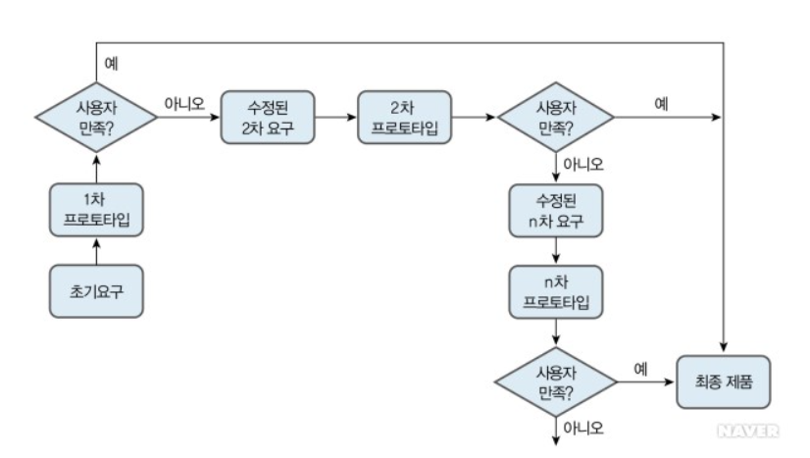
진화적 프로세스 모델
<프로토타입>
본격적인 상품화에 앞서 성능을 검증 개선하기 위해 핵심 기능만 넣어 제작한 기본 모델.
우선 초기의 사용자 요구에 따라 가상으로 실행되는 초기 버전의 프로토타입을 만들고, 사용자는 사용자 인터페이스 중심의 화면과 실행 후 나타나는 가상의 결과 화면을 본다. 그런 다음 변경된 요구 사항을 반영하거나 추가해 2차 프로토타입을 만들어 사용자에게 보여준다. 이 같은 작업을 반복하여 최종 제품을 완성한다.
이처럼 프로토타입을 활용하면 반복적인 추가 및 수정 요구가 그때 그때 반영되므로 완성 제품을 대폭 수정해야 하는 대형 사고를 막을 수 있다.

Slide 19
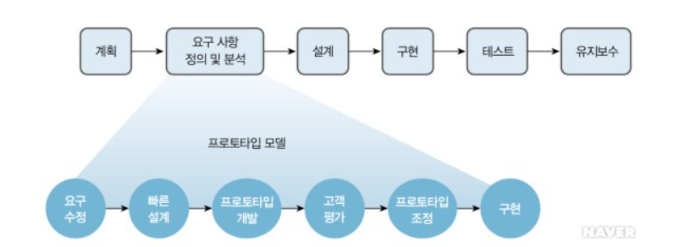
프로토타입
프로토타입(prototype)의 사전적 의미는 대량 생산에 앞서 미리 제작해보는 원형 또는 시제품으로, 제작물의 모형이라 할 수 있다.
소프트웨어 개발에서는 정식 절차에 따라 완전한 소프트웨어를 만들기 전에 사용자의 요구를 받아 일단 모형을 만들고 이 모형을 사용자와 의사소통하는 도구로 활용한다.
프로토타입의 대표적인 예가 아파트 모델하우스이다.
모델을 만드는 것을 모델링이라고 하듯, 프로토타입을 만드는 것을 프로토타이핑(prototyping)이라 한다
프로토타입 모델은 사용자의 요구가 불투명하고, 요구 사항의 변화가 계속 많이 발생하는 경우에 적합하다.

Slide 20
프로토타입
프로토타입 모델은 최종 프로토타입을 어떻게 활용하느냐에 따라 두 가지 형태로 나눌 수 있다. 하나는 최종 프로토타입을 버리고 처음부터 새로 소프트웨어를 개발하는 실험적 프로토타입 모델이고, 다른 하나는 최종 프로토타입을 버리지 않고 지속적으로 발전시켜 개발해 가는 진화적 프로토타입 모델이다.
프로토타입을 버려? ➔ 실험적 프로토타입.
프로토타입을 발전? ➔ 진화적 프로토타입 → 나선형 모델

Slide 21
프로토타입
<프로토타입 모델의 장단점>
<장점>
1.가시적인 결과인 프로토타입이 개발자와 사용자 간의 의사소통 도구로 사용되어 구체적이고 원활하게 대화할 수 있다는 것이다.
2.요구 사항을 한 번에 정의하지 않고, 여러 번 반복하는 과정을 통해 사용자의 요구가 충분히 반영된 요구 분석 명세서를 만들 수 있다는 것이다.
3.사용자는 초기 프로토타입을 사용해봄으로써 예상치 못한 새로운 요구 사항들을 발견할 수 있다. 그리고 개발되는 소프트웨어가 어떤 모습인지 예측할 수 있으므로 개발 초기에 만족감을 가져 개발 과정에 더욱 적극적으로 참여하려는 의지를 보일 수 있다.
4.사용자의 요구가 충분히 반영되어 최종 제품이 나오므로 유지보수에 필요한 노력과 시간을 많이 줄일 수 있다.
<단점>
1.반복적인 소프트웨어 개발 단계로 인해 필요한 투입 인력과 비용 산정이 어렵다는 것이다.
2.개발된 프로토타입으로는 완전히 동작할 수 없는데도 사용자에게 빠른 시간 안에 최종 결과가 나올 것처럼 착각을 줄 수 있다.
3.개발자 입장에서는 프로토타이핑 과정을 관리·통제하기 어렵다. 폭포수 모델같이 중간 점검할 수 있는 이정표(milestone)나 산출물을 생성하기가 쉽지 않기 때문이다. 그리고 개발 범위가 명확하지 않아 개발 종료나 개발될 소프트웨어의 목표가 불명확해질 수 있고, 프로토타입에 따른 추가 비용이 들 수 있다는 단점이 있다.

Slide 22
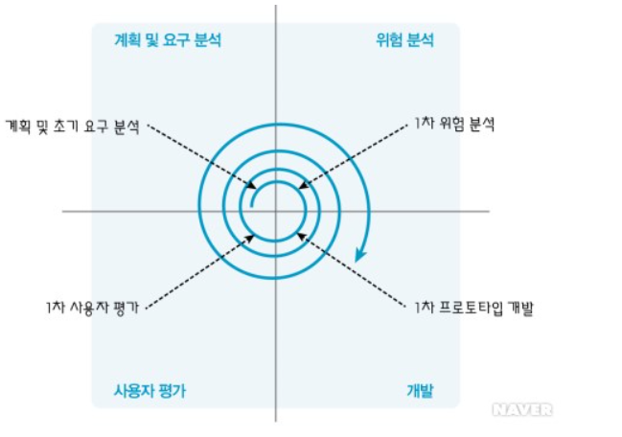
나선형 모델(Spiral Model)
나선형 모델의 개발 방식은 프로토타입 모델에서 최종 프로토타입을 만들어 버리지 않고, 이것을 계속 개발하여 최종 완성시키는 진화적 프로토타입 모델 절차를 따른다.
진화적 프로토타입 모델과 조금 다른 점은 위험 분석 단계가 추가되었다는 것이다.
나선형 모델의 위험 분석 단계에서 위험 요소는 소프트웨어 개발 과정이 순조롭게 진행되는데 방해되는 모든 것을 말한다.
이러한 위험 요소들을 확인하고 해결하려면 프로젝트 초기부터 실행이 가능하고 테스트가 가능한 시스템을 개발하여 계속 확인해야 한다. 이 점이 폭포수 모델과 다르며 또 프로토타입 모델과도 조금 다른 부분이다. 즉 나선형 모델에는 위험 요소를 최소화하기 위한 방법으로 개발 단계에 위험을 분석할 수 있는 과정이 존재한다.
소프트웨어 개발 과정 초기에 잠재하는 실패 요인과 위험 요소를 찾고 관리하여 위험을 최소화하려고 한다. 결국 나선형 모델은 폭포수 모델과 프로토타입 모델의 장점을 중심으로 위험 분석 단계를 추가하여 위험에 대한 문제를 식별하고 그 해결 방법을 강조한 반복적(iterative) 개발 모델이다. 또한 프로토타입 모델 중에서 진화적 프로토타입 모델의 한 형태로 볼 수 있다.

Slide 23
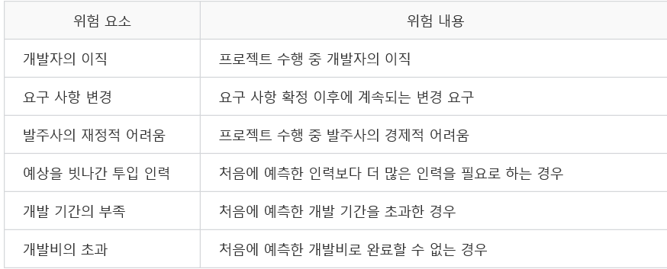
나선형 모델(Spiral Model)
위험 분석(risk analysis) 단계
위험 분석 단계에서는 프로젝트 수행에 방해되는 위험 요소를 찾아 목록을 작성하고 위험에 대한 예방 대책을 논의한다. 또한 위험 요소를 평가하여 개발에 얼마나 영향을 주는지, 대안은 없는지 등을 분석하여 심각한 위험이 존재하는 경우에는 해당 프로젝트를 계속 진행해도 되는지를 결정한다.

Slide 24
나선형 모델(Spiral Model)
<장점>
1.위험 분석 단계가 존재하여 처음부터 위험에 대한 고려를 하면서 개발이 진행된다. 그래서 사전에 위험을 의식하고 개발하기 때문에 개발 후반에 들어가서도 갑작스럽게 돌출되는 위험으로 인해 프로젝트가 중단되는 심각한 사태가 발생할 확률이 비교적 적다는 장점이 있다.
2.사용자 평가가 반영된 반복적 개발 방식에 의해 사용자의 요구가 충분히 반영된 소프트웨어가 만들어져 최종 제품이 만들어졌을 때도 사용자의 불만이 별로 없을 것이다. 이처럼 나선형 모델은 소프트웨어 개발 중에 일어나는 변경에 대해 유연하게 대응할 수 있고 사용자의 요구도 충분히 반영되는 매우 유용한 소프트웨어 프로세스 모델이라 할 수 있다.
<단점>
나선형 모델은 요구 분석, 위험 분석, 개발, 사용자 평가가 반복적으로 계속 진행되기 때문에 프로젝트 기간이 길어질 수 있고, 반복 횟수가 많아질수록 프로젝트 관리가 어렵다. 또한 위험 관리가 중요한 만큼 위험 관리 전문가를 필요로 한다는 부담감이 있다.

Slide 25
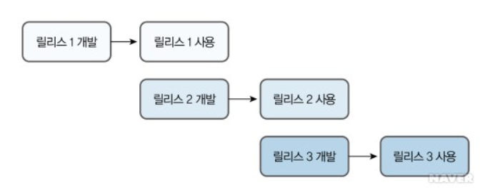
단계적 개발 모델
단계적 개발(phased development) 모델에서는 개발자가 먼저 릴리스 1을 개발하여 사용자에게 제공하면 사용자가 개발된 릴리스 1을 사용한다. 사용자가 릴리스 1을 사용하는 동안 개발자가 다음 버전인 릴리스 2를 개발한다. 이처럼 개발과 사용을 병행하는 과정을 반복하여 진행하면서 완료한다.
단계적 개발 모델은 릴리스를 구성하는 방법에 따라 점증적 개발(incremental development) 방법과 반복적 개발(iterative development) 방법으로 나눌 수 있다.

Slide 26
점증적 개발 방법
소프트웨어 개발에서 점증적 방법은 중요하다고 생각되는 부분부터 차례로 개발한 후 그 일부를 사용하면서 개발 범위를 점차 늘려가는 방식이다.
총 10장으로 구성된 소프트웨어 공학 책을 집필할 때 1장을 완벽히 쓰고, 2장, 3장, ···, 10장까지 완성해나가는 방식으로 책을 집필하는 경우이다. 또는 1장부터 순차적으로 집필하지 않고 저자가 가장 중요하다고 생각하는 부분(또는 원고가 준비된 순서)부터 원고를 집필하는 것이다.

Slide 27
반복적 개발 방법
1장부터 10장까지 큰 줄거리를 중심으로 개괄적인 1차 원고를 작성한다. 그러고 나서 다시 전체적으로 내용을 보강한다. 이런 과정을 몇 번 반복하여 만족할 만한 수준으로 원고가 완성되면 책으로 출간하는 것이다.
초기에 시스템 전체를 일차적으로 개발하여 인도한 후, 각 서브시스템의 기능과 성능을 변경 및 보강하여 완성도를 높인다. 이렇게 업그레이드된 릴리스 버전을 다시 내놓는 것이다. 이 방식은 초기의 요구 사항이 불분명한 경우에 적합하다. 실제 개발에서는 점증적 개발 방법과 반복적 개발 방법을 함께 사용하는 경우가 많다.
점증적 : 반복적 = 코스요리 : 한정식

Slide 28
단계적 개발 모델(점증&&반복)
<장점>
한꺼번에 많은 비용을 들이지 않아도 된다. 또한 완전히 새로운 시스템 전체를 한 번에 주었을 때 조직이 받는 충격을 완화시킬 수 있다.
소프트웨어를 단계적으로 도입하면 조직에 자연스럽게 변화를 줄 수 있다. 또 개발 측면에서는 이미 사용하고 있는 서브시스템이 있어 어떤 유형으로 개발해야 하는지 잘 알 수 있으므로 사용자에게 원하는 결과를 가져다줄 수 있다.
<단점>
서브시스템들이 서로 관련이 있어 처음 설계할 때부터 이후에 개발할 다른 서브시스템과의 연관성을 고려해야 한다. 따라서 두 번째, 세 번째, ··· n번째 서브시스템들을 개발할 때는 이미 개발된 서브시스템들과 통합하는 데 어려움을 겪을 수도 있다.

Slide 29
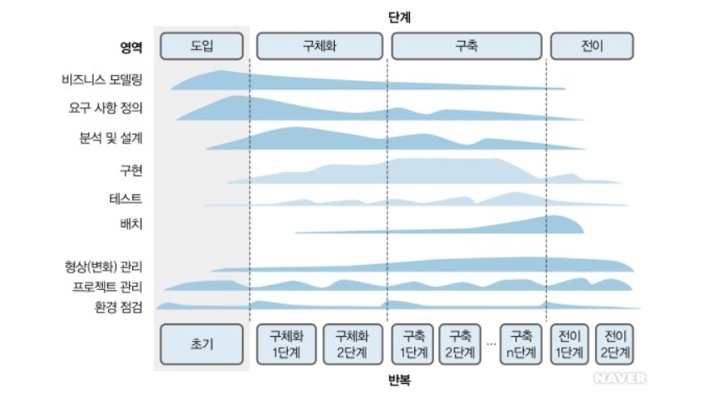
통합 프로세스 모델(UP)
통합 프로세스 모델의 개발 과정은 크게 4단계(도입, 구체화, 구축, 전이)로 나뉘고 각 단계도 여러 개의 작은 단위(반복, iteration)로 나뉘어 각 반복 구간을 하나씩 정복해간다.

Slide 30
UP (Unified Process) (3/7)
도입(Inception)
<도입 단계의 반복 워크 플로우>
전체 요구사항을 대략적으로 이해하는데 중점을 둠
구현 및 평가에 대한 비중은 상대적으로 낮음
프로젝트 목표와 실현 가능성 그리고 대략적인 비용 평가를 통해 프로젝트 개발 여부를 결정하는 단계
요구사항
분석
설계
구현
평가

Slide 31
UP (Unified Process) (4/7)
상세(Elaboration)
<상세 단계의 반복 워크 플로우>
요구사항 분석 및 아키텍처를 확정하고, 위험 요소를 해결하는데 중점을 둠
아키텍처를 실행 가능한 수준으로 확장하며, 구축 단계에 대한 계획을 수립
구현 및 평가에 대한 비중은 상대적으로 낮으나, 시스템의 중요한 기능에 대한 구현 및 평가는 이루어짐
요구사항
분석
설계
구현
평가

Slide 32
UP (Unified Process) (5/7)
구축(Construction)
<구축 단계의 반복 워크 플로우>
사용자의 환경에서 실행 가능한 시스템을 구축하고 평가하는 데 중점을 둠
시스템에 필요한 모든 컴포넌트 및 기능 등이 개발되고 평가됨
요구사항 분석 및 설계에 대한 비중은 상대적으로 낮음
구현
평가
설계
요구사항
분석

Slide 33
UP (Unified Process) (6/7)
이행(Transition)
<이행 단계의 반복 워크 플로우>
제품 릴리즈 완성 단계로서 시스템 개발을 완료하고 그에 따른 품질을 보장하여 사용자에게 인도하는데 중점을 둠
사용자 환경에서 인수 테스트가 수행되고 시스템에 대한 사용자 교육 및 훈련이 수행
설계
구현
평가
요구사항
분석

Slide 34
UP (Unified Process) (7/7)
이점
기술적 또는 요구사항 변경 등에 관한 위험요소를 초기에 완화 시킬 수 있음
진척 사항을 가시화할 수 있음
발주자의 실제 요구사항에 근접한 시스템을 만들 수 있음
이전 반복을 통해 얻은 교훈은 다음 반복의 피드백으로 작용하여 반복이 거듭될 수록 개선된 소프트웨어 개발이 가능

Slide 35
에자일 프로세스
애자일(agile)의 사전적 의미는 '날렵한', '민첩한‘
애자일 프로세스(agile process) 모델은 고객의 요구에 민첩하게 대응하고 그때그때 주어지는 문제를 풀어나가는 방법론을 말한다.
폭포수 모델처럼 계획을 기반으로 하는 프로세스 중심의 전통적인 모델은 산출물 위주의 거대하고 무거운 방법론에 해당한다. 이러한 방법론은 요구 사항의 변화에 유연하게 대처하기 어렵다는 큰 문제점이 있다.
따라서 가볍고 비교적 변화를 수용하기 쉬운 방법론이 필요하게 됐는데 이것이 익스트림 프로그래밍(XP: eXtreme Programming), 스크럼(scrum), 크리스털(crystal)과 같은 방법론들이다.
애자일은 가벼운 프로세스 방법론의 공통적인 특성을 정의하는 말인데, 2001년 1월에 각 방법론의 전문가들이 모인 '애자일 연합(agile alliance)' 그룹에서 서로의 공통점을 찾아 '애자일 선언문'이라는 공동 선언서를 발표한다. 이때를 기점으로 애자일 프로세스가 주목을 받으면서 여러 회사에서 채택하기 시작했다.

Slide 36
에자일 프로세스
애자일은 고객과의 협업, 빠른 시간 안에 고객이 작동해볼 수 있는 소프트웨어, 환경과 고객의 변화에 능동적으로 대처하는 것을 강조하고 있다.
애자일 선언문은 다음과 같은 가치를 추구한다.
• 프로세스와 도구 중심이 아닌, 개개인과의 상호 소통을 중시한다. • 문서 중심이 아닌, 실행 가능한 소프트웨어를 중시한다. • 계약과 협상 중심이 아닌, 고객과의 협력을 중시한다. • 계획 중심이 아닌, 변화에 대한 민첩한 대응을 중시한다.
애자일 개발 방법을 문서 편집기 만드는 과정에 비유해보자.
우선 문서를 작성하는 데 가장 기본이 되는 기능만 1차 요구 사항으로 분석(문서 작성, 단순 편집, 저장, 기존 문서 불러오기 등)하고 이를 반복으로 나누어 개발한다. 그러면 사용자는 기본 기능을 빨리 확인하고 사용할 수 있다. 그동안에 개발자는 2차 개발을 진행한다. 이때 좀 더 복잡한 편집 기능과 여러 기능을 추가하여 마찬가지로 이를 반복으로 나누어 개발한다.
이처럼 애자일 개발 방법은 반복적인 개발을 통한 잦은 출시를 목표로 한다. 실행 가능한 프로토타입을 만들어 사용자에게 확인받고, 좀 더 빠른 시간 안에 일부이지만 소프트웨어를 사용할 수 있게 하는 것을 중요하게 생각한다.

Slide 37
에자일 프로세스
애자일은 변화에 민감하게 대처할 수 있는 개발 방법론으로 다음과 같이 여러 방법론이 존재한다.
• 스크럼(scrum)
• 익스트림 프로그래밍(XP: eXtreme Programming)
• 적응형 소프트웨어 개발 방법론(adaptive software development)
• 린 소프트웨어 개발 방법론(lean software development)
• 크리스털 패밀리(crystal family)
• 기능 주도 개발 방법론(FDD: Feature Driven Development)
• 동적 시스템 개발 방법론(DSDM: Dynamic Systems Development Method)
• 애자일 UP(AUP: Agile Unified Process)

Slide 38
Conclusion
01. 소프트웨어 개발 프로세스
소프트웨어 개발 프로세스란 소프트웨어 제품을 개발할 때 필요한 절차, 과정 그리고 구조를 일컫는 말로, 사용자의 요구 사항을 소프트웨어 시스템으로 구현하기 위한 일련의 활동이라 할 수 있다. 또한 이러한 절차나 구조뿐 아니라, 그 작업을 수행하는 데 필요한 방법과 도구, 개발 관련 참여자들까지도 포함하는 통합적인 개념이다.
02. 소프트웨어 프로세스 모델
소프트웨어 프로세스 모델은 소프트웨어 개발 생명주기(SDLC: Software Development Life Cycle)라고도 한다. 소프트웨어 개발 방법에 대한 전체적인 흐름을 체계화한 개념으로, 개발 계획 수립부터 최종 폐기 때까지의 전 과정을 다루고 있다. 순차적인 단계로 이루어져 있다.
03. 주먹구구식 모델
주먹구구식 모델은 공식적인 가이드라인이나 프로세스가 없는 개발 방식이다. 즉 요구 분석 명세서나 설계 단계 없이 간단한 기능만을 정리하여 개발하는 형태를 말한다.

Slide 39
Conclusion
04. 폭포수 모델
폭포에서 물이 떨어지듯이 앞 단계에서 다음 단계로 넘어가는 개발 방식을 폭포수 모델(Waterfall Model)이라고 하며, 고전적 생명주기(Classic Life Cycle)라고도 한다. 이 모델은 소프트웨어 공학의 대명사로 여겨질 만큼 소프트웨어 프로세스 개발 초기에 등장한 전통적인 모델이다. 공장 생산 라인의 작업 프로세스와 유사한데, 소프트웨어 개발의 표준적인 프로세스를 정하여 소프트웨어를 순차적으로 개발한다.
05. V 모델
V 모델은 폭포수 모델의 변형으로, 테스트 단계를 추가·확장하여 테스트 단계가 분석 및 설계와 어떻게 관련되어 있는지를 나타낸다. 폭포수 모델이 산출물 중심이라면 V 모델은 각 개발 단계를 검증하는 데 초점을 둔 모델이다.
06. 진화적 프로세스 모델
진화적 프로세스 모델의 특징은 프로토타입을 만들어 사용자 요구 사항을 점증적으로 반영한다는 것이다. 우선 개발자는 사용자 요구 사항에 따라 가상으로 실행되는 초기 버전의 프로토타입을 만들고, 사용자는 사용자 인터페이스 중심의 화면과 실행 후 나타나는 가상의 결과 화면을 확인한다. 그런 다음 개발자는 변경·추가된 사용자 요구 사항을 반영하여 2차 프로토타입을 만들어 사용자에게 보여준다. 이 같은 작업을 반복하여 최종 제품을 완성시키는 모델이다.

Slide 40
Conclusion
07. 나선형 모델
나선형 모델은 초기 요구 정의 및 분석 후 프로토타입 개발 이전에 위험 분석 단계를 거치는 모델이다. 개발자는 1차 프로토타입을 만들어 사용자의 평가와 추가·수정 요구를 받는다. 그리고 다시 위험 분석을 거쳐 2차 프로토타입을 만든다. 이렇게 3차, 4차, ··· n차를 거치는 동안 사용자의 요구가 충분히 반영되어, 만족할 만한 최종 제품이 만들어진다.
08. 단계적 개발 모델
단계적 개발 모델은 개발과 사용을 병행하면서 진행하는 모델이다. 개발자가 릴리스 1을 개발하여 사용자에게 제공하면 사용자는 릴리스 1을 사용한다. 그동안 개발자는 다음 버전인 릴리스 2를 개발한다. 이와 같은 과정을 반복·진행하여 완성한다.
09. 통합 프로세스 모델
통합 프로세스(UP) 모델은 크게 4단계(도입, 구체화, 구축, 전이)로 구성되어 있으며 각 단계도 여러 개의 작은 단위(반복, iteration)로 나뉜다. 그리고 이러한 반복 구간을 하나씩 정복해나간다. 각각의 반복 주기가 시작되기 전에 기준선(베이스라인) 계획이 세워지고, 반복 주기가 끝난 수행 결과에는 실행 가능한 산출물이 도출된다.

Slide 41
Conclusion
10. 애자일 프로세스 모델
폭포수 모델처럼 계획을 기반으로 하는 프로세스 중심의 전통적인 모델은 산출물 위주의 거대하고 무거운 방법론에 해당한다. 이러한 방법론의 가장 큰 문제점은 요구 사항의 변화에 유연하게 대처하기 어렵다는 점이다. 따라서 가볍고, 비교적 변화를 수용하기 쉬운 방법론이 필요하다. 이러한 필요에 따라 등장한 모델이 애자일 프로세스 모델로, 스크럼(scrum), 익스트림 프로그래밍(XP), 크리스털 패밀리(crystal family)와 같은 방법론이다.

Slide 42

Thank you for your attention

